Slide 1
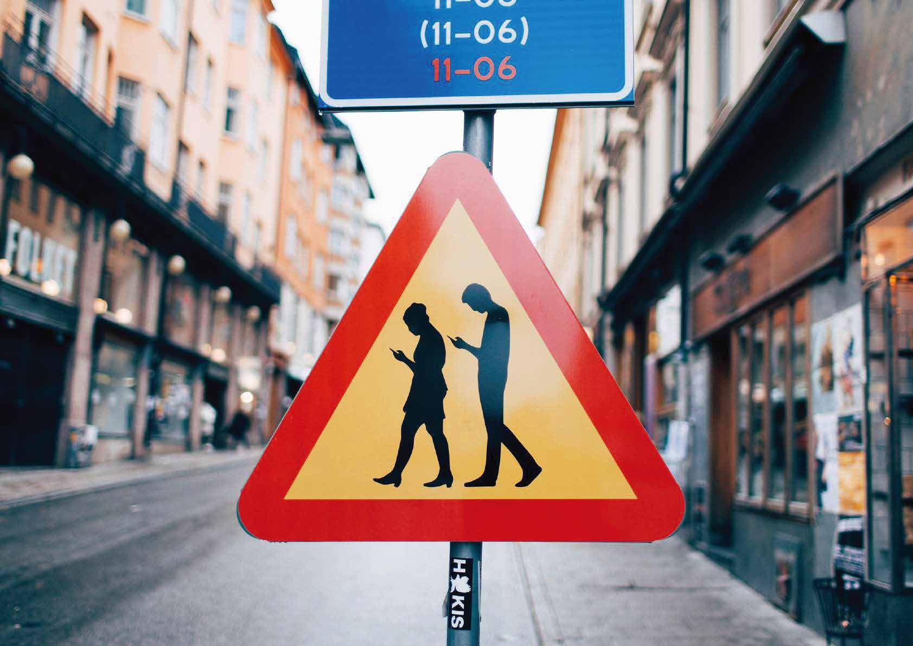
사물 인식 및 거리측정 알고리즘을 통한
보행자 사고 예방 프로그램
정웅 김범수 지혜영 이영수

Slide 2



1.종합설계 개요
5.개발환경
2.관련 연구 및 사례
6.업무 분담
3.시스템 수행 시나리오
7.종합설계 수행일정
4.시스템 구성도
8.필요기술 및 참고 문헌

Slide 3
종합설계 개요
지적사항
1. 프로그램의 인식률을 높여야 함
2. H/W의 구조적인 문제 해결이 필요

Slide 4
종합설계 개요
지적사항 답변
1. 프로그램의 인식률을 높여야 함
▶ 카메라 모듈 2개를 통한 거리측정 알고리즘 이용
2. H/W의 구조적인 문제 해결이 필요
▶카메라 모듈 2개를 사용하게되면 크기가 커지지만 인식률면에서 성능이 훨씬 좋음

Slide 5
종합설계 개요
연구 개발 배경
구분 |  | 2013 | 2014 | 2015 | 2016
유 아동 (3~9세) | 고위험군 | - | - | 1.7 | 1.2
 | 잠재적위험군 | - | - | 10.7 | 16.7
 | 과의존위험군 | - | - | 12.4 | 17.9
청소년 (10~19세) | 고위험군 | 2.4 | 3.3 | 4.0 | 3.5
 | 잠재적위험군 | 23.1 | 25.9 | 27.6 | 27.1
 | 과의존위험군 | 25.5 | 29.2 | 31.6 | 30.5
성인 (20~59세) | 고위험군 | 1.0 | 1.8 | 2.1 | 2.5
 | 잠재적위험군 | 7.9 | 9.5 | 11.4 | 13.5
 | 과의존위험군 | 8.9 | 11.3 | 13.5 | 16.1
고령층 (60~69세) | 고위험군 | - | - | - | 2.0
 | 잠재적위험군 | - | - | - | 9.7
 | 과의존위험군 | - | - | - | 11.7
2013년 이후 전 연령층에서 스마트폰 중독 비율이 가파르게 상승하고 있는 것으로 나타났다.
스마트폰 중독이 심각한 사회적 문제로 대두되면서 스몸비(스마트폰+좀비)라는 신조어까지 등장했다.
'최근 4년 간 연령별 스마트폰 중독 실태조사 현황'에 따르면 대부분 연령층에서 스마트폰 '과의존위험군' 비율이 증가했다.
http://it.chosun.com/news/article.html?no=2840869

Slide 6
종합설계 개요
연구 개발 배경
구분 |  | 2013 | 2014 | 2015 | 2016
유 아동 (3~9세) | 고위험군 | - | - | 1.7 | 1.2
 | 잠재적위험군 | - | - | 10.7 | 16.7
 | 과의존위험군 | - | - | 12.4 | 17.9
청소년 (10~19세) | 고위험군 | 2.4 | 3.3 | 4.0 | 3.5
 | 잠재적위험군 | 23.1 | 25.9 | 27.6 | 27.1
 | 과의존위험군 | 25.5 | 29.2 | 31.6 | 30.5
성인 (20~59세) | 고위험군 | 1.0 | 1.8 | 2.1 | 2.5
 | 잠재적위험군 | 7.9 | 9.5 | 11.4 | 13.5
 | 과의존위험군 | 8.9 | 11.3 | 13.5 | 16.1
고령층 (60~69세) | 고위험군 | - | - | - | 2.0
 | 잠재적위험군 | - | - | - | 9.7
 | 과의존위험군 | - | - | - | 11.7
과도한 스마트폰 이용으로 스마트폰에 대한 현저성(개인 삶에서 스마트폰을 이용하는 생활패턴이 다른 행태보다 두드러지고 가장 중요한 활동이 되는 것)이 증가했다.
이에 대해 "전 세대에 걸쳐 10%대부터 많게는 30% 이상이 스마트폰 '과의존위험군'으로 조사될 정도로 스마트폰 중독 문제가 심각하다"며
"과학기술정보통신부 등 관계기관의 실효성 있는 대책 마련이 시급하다"고 강조했다.
http://it.chosun.com/news/article.html?no=2840869

Slide 7
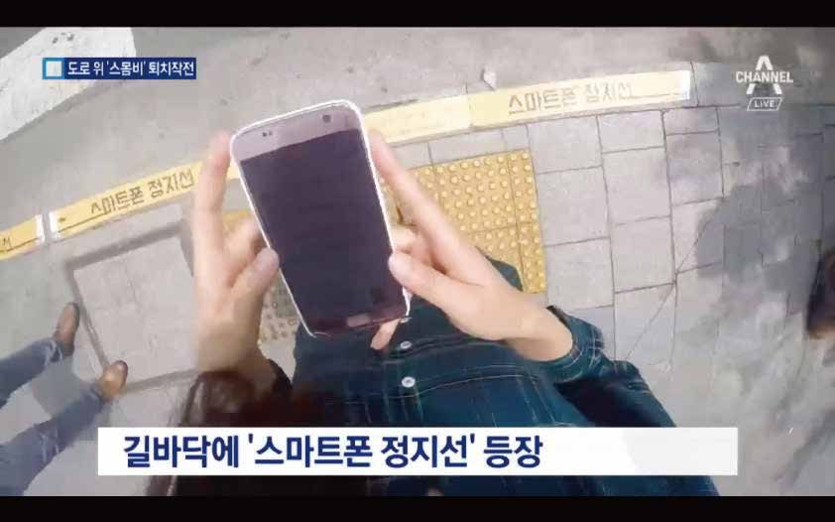
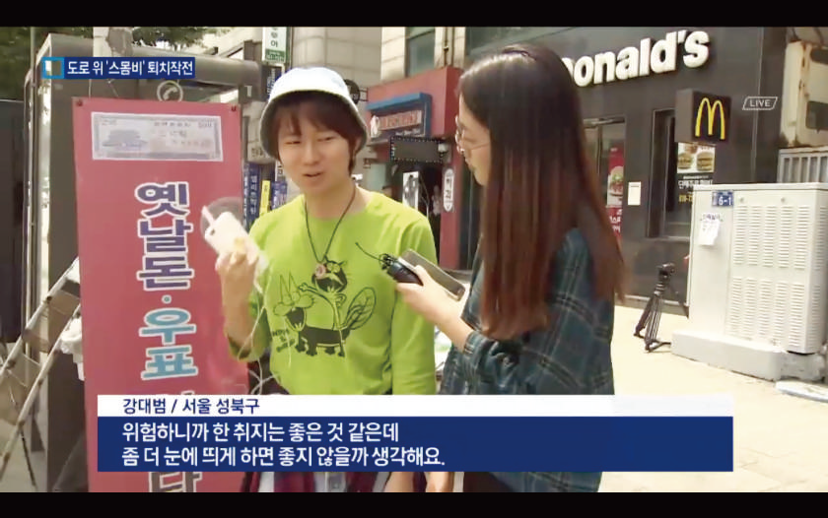
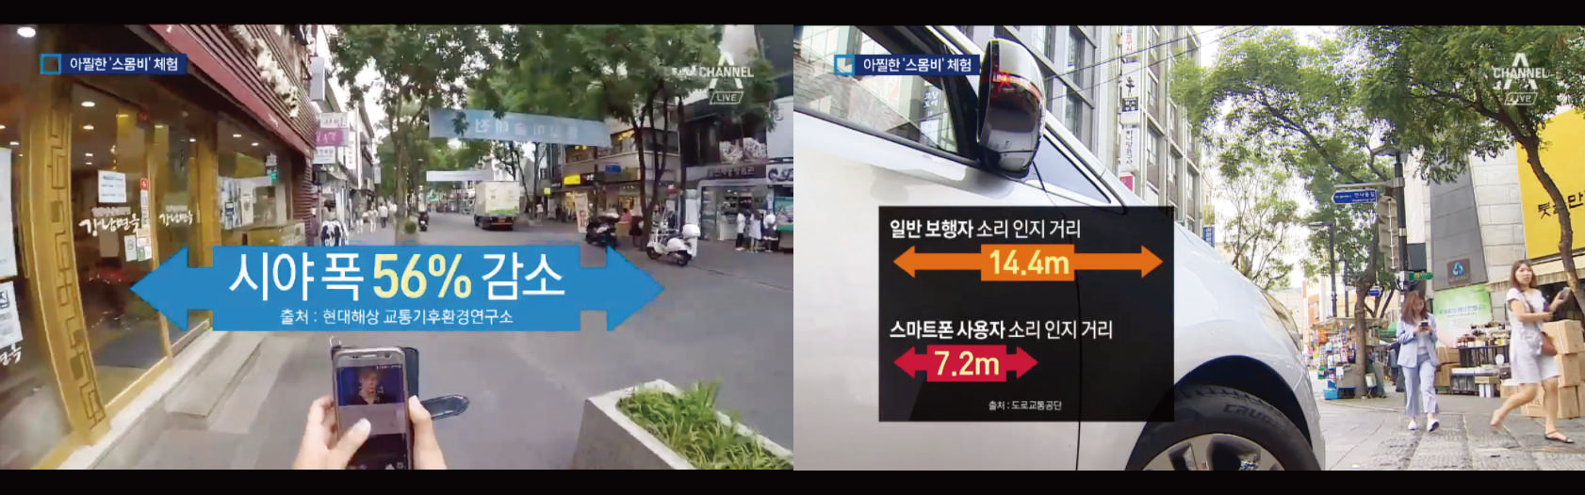
https://www.youtube.com/watch?v=tvJ7cfcW5rA
종합설계 개요
연구 개발 배경

Slide 8
https://www.youtube.com/watch?v=tvJ7cfcW5rA
종합설계 개요
연구 개발 배경
사회적 문제로 대두되어
활발한 조사가 이루어지고 있는 상황

Slide 9
종합설계 개요
연구 개발 목표
“라즈베리파이를 이용한
개인용 스몸비 사고방지 시스템 개발”

Slide 10
종합설계 개요
연구 개발 효과
스몸비 사고율 감소 및
스몸비 사고 대책 방안 마련

Slide 11
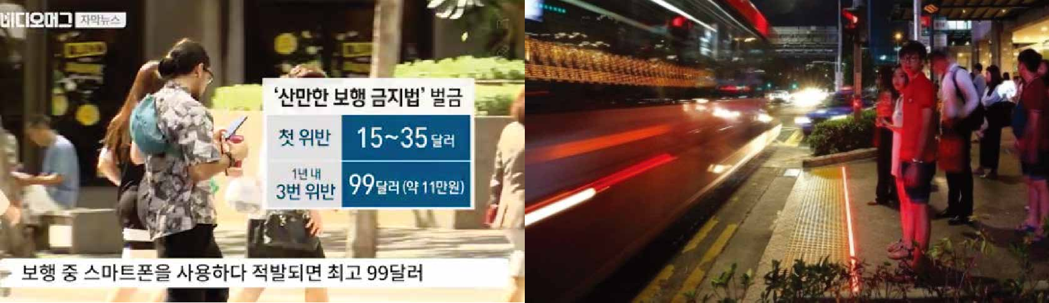
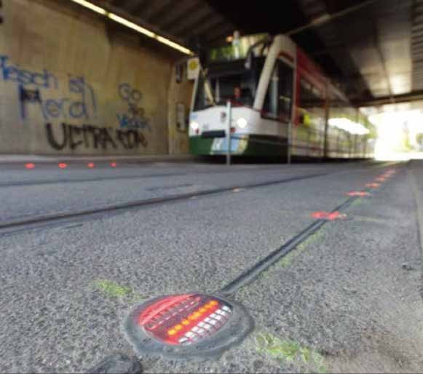
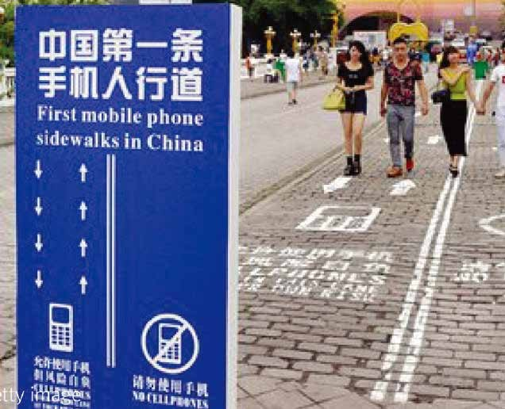
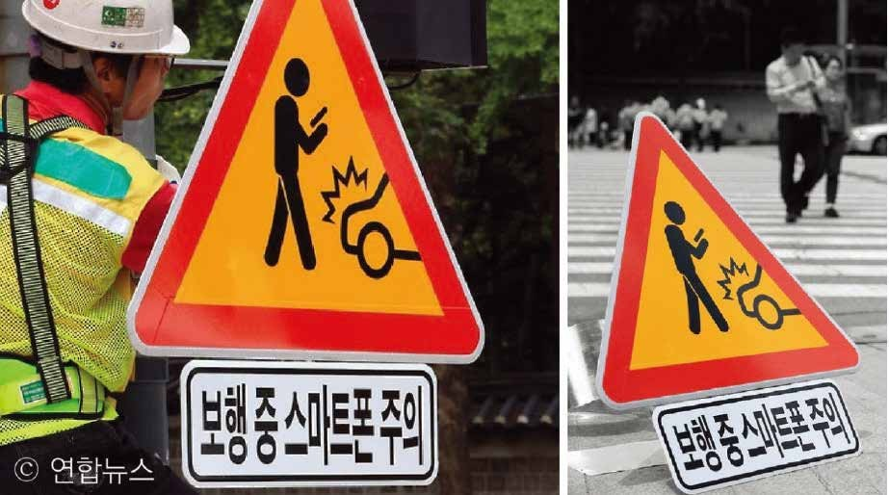
http://news.sbs.co.kr/news/endPage.do?news_id=N1004455539
http://news.joins.com/article/21560758 http://news.jtbc.joins.com/article/ArticlePrint.aspx?news_id=NB11247810 http://news.sbs.co.kr/news/endPage.do?news_id=N1003925565
관련 연구 및 사례

Slide 12
http://news.sbs.co.kr/news/endPage.do?news_id=N1004455539
http://news.joins.com/article/21560758 http://news.jtbc.joins.com/article/ArticlePrint.aspx?news_id=NB11247810 http://news.sbs.co.kr/news/endPage.do?news_id=N1003925565
관련 연구 및 사례
미국 하와이주 호놀롤루시
싱가포르
산만한 보행 금지법(2017.07)
바닥 신호등
독일 아우크스부르크
한국 서울시
중국, 태국, 벨기에
지면 신호등
교통표지판
스마트폰 이용자를 위한 전용도로

Slide 13





시스템 수행 시나리오
WiFi
공급자
Smombie Service 관리자
Egg
Raspberry pi
SmartPhone
Server

Slide 14

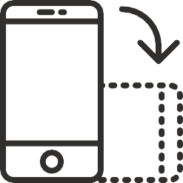



구성도
영상 송신
장애물 인식 & 좌표 송신
연결 설정 & 초기화
좌표 송수신

Slide 15
시스템 모듈 상세 설계
MJPG Streaming
※ 기능
▶ Pi 카메라 모듈을 통해 기록되는 영상을 웹으로 스트리밍 ( 웹캠 )
Chrome, Firefox 및 MJPG 스트림을 수신 할 수 있는
기타 소프트웨어와 같은 다양한 유형의 사용자에게 IP 기반 네트워크를 통해
JPEG 파일을 스트리밍하는 데 사용할 수 있음
※ 다루는 정보
▶ 순수한 영상 및 이미지
※ 전송 대상
▶ YOLO가 실행될 GPU 서버

Slide 16
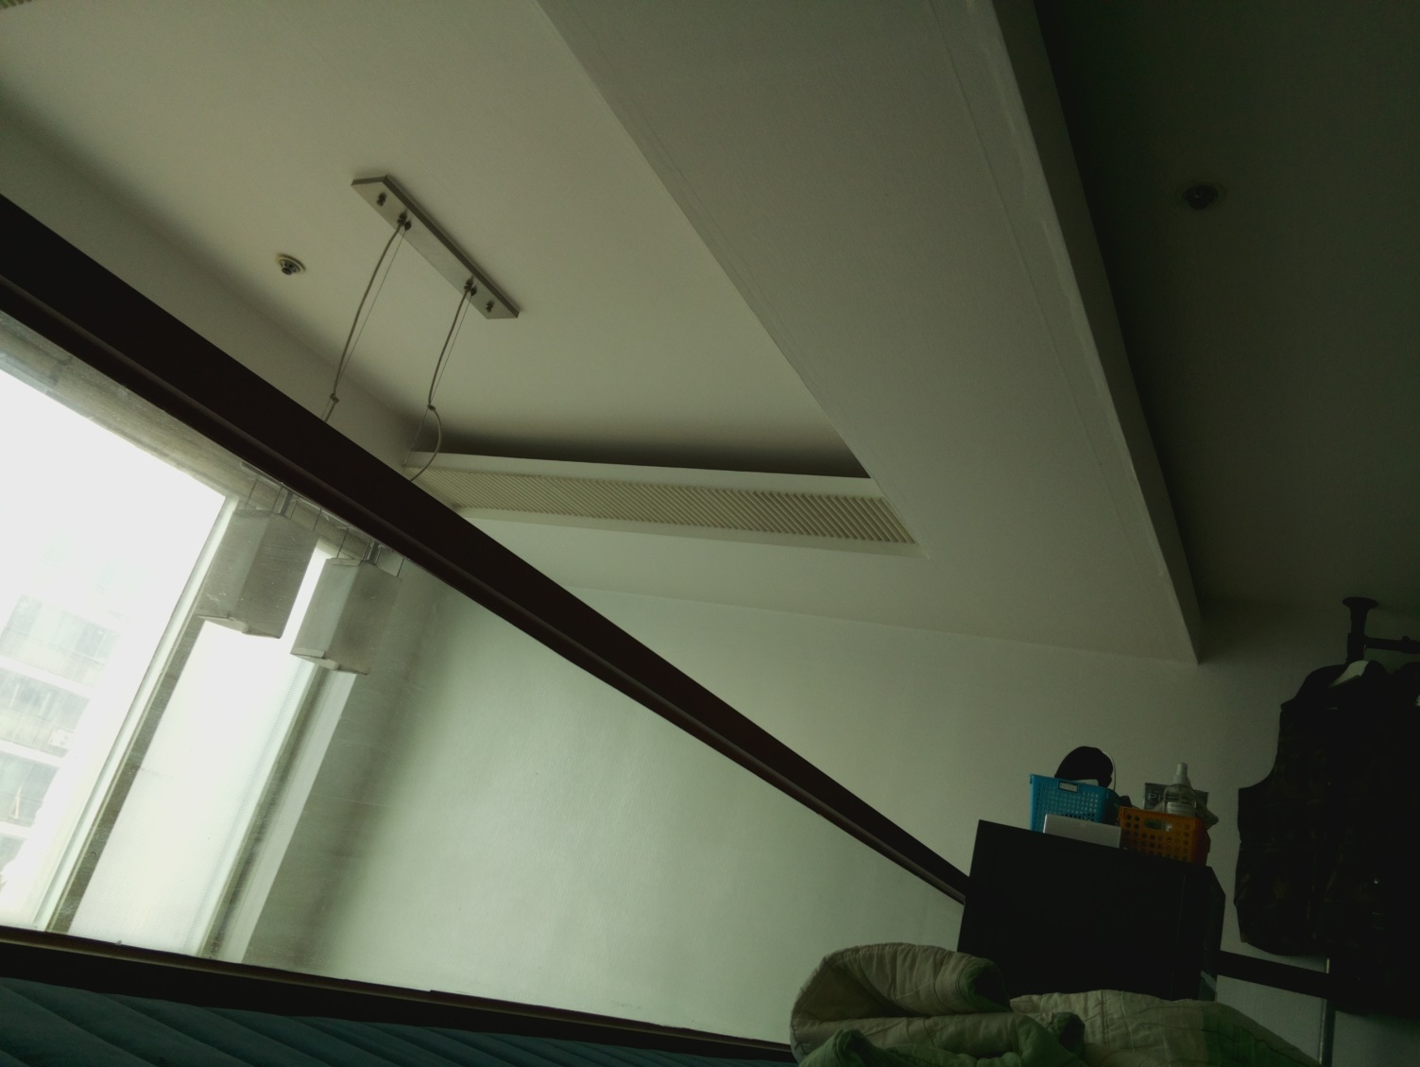
시스템 모듈 상세 설계
MJPG Streaming
※ 예제 영상

Slide 17
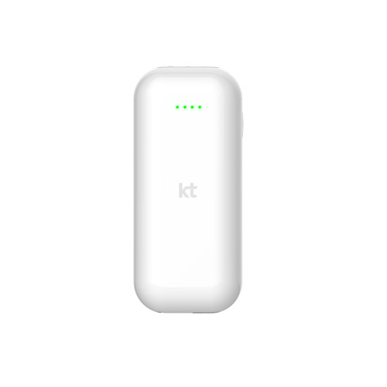
시스템 모듈 상세 설계
Egg
※ 기능
▶ 라즈베리파이의 인터넷 연결 담당
※ 예상 문제점
▶ 배터리 문제
▶ 별도 요금에 따른 사용자 부담 문제
※ 해결방안
▶ 보조배터리 겸용 Egg 사용
▶ 원자재 가격을 최대한 저렴하게 맞추어 요금을 포함해도 부담되지 않도록 조정

Slide 18
시스템 모듈 상세 설계
YOLO( You Only Look Once )
※ 기능
▶ 장애물 인식 및 좌표 송신
※ 다루는 정보
▶ 영상 및 이미지
□ draw_box()
형식 void draw_box(image a, int x1, int y1, int x2, int y2, float r, float g, float b)
리턴값 없음
설명 인식된 물체에 대해 bounding_box를 입히는 기능을 수행한다.
예시 draw_box(A, 24, 24, 32, 32, 36, 36, 36)

Slide 19
시스템 모듈 상세 설계
Tiny YOLO
※ 기능
▶ 오리지날 YOLO에 비해 조금 더 가벼운 모듈
※ 차이점
▶ 오리지날 YOLO모듈 보다 비교할 레이아웃이 좀 더 적게 포함되어 있음
( YOLO / Tiny YOLO는 미리 학습된 레이아웃과 신경망을 통해 사물을 구분 )
※ 적용하게 된 이유
▶ 구현하려는 시스템에서는 라벨의 정확성에 대해서 그다지 큰 비중이 있지 않기 때문
▶ 오히려 정확성보다는 빠른 프레임을 요구

Slide 20
시스템 모듈 상세 설계
Android Application
※ 기능
▶ 안드로이드 기반 스마트폰 유저에게 경고를 알림
※ 사용 목적
▶ 파이 카메라 모듈과 영상처리를 이용한 장애물 인식 및 거리 측정 결과에 기반하여
사용자에게 위험을 알리기 위함
※ 적용하게 된 이유
▶ 서버에서 처리된 정보를 사용자에게 알리기 위해서는 앱이 가장 접근성이 좋다고 생각함

Slide 21
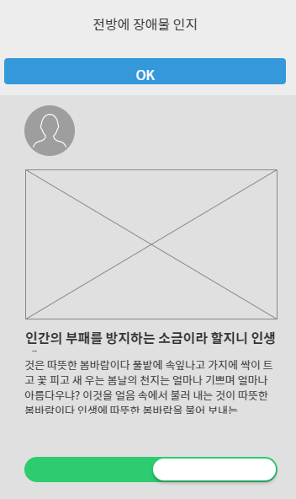
시스템 모듈 상세 설계
Android Application
※ 알림 방법
▶ 알림 팝업
▶ 미세한 진동

Slide 22
시스템 모듈 상세 설계
거리측정 알고리즘
※ 기능
▶ 스테레오 정합 알고리즘을 통한 거리 측정
※ 사용 목적
▶ YOLO로 인식된 장애물의 거리를 측정하기 위함
※ 적용하게 된 이유
▶ 부정확한 거리 측정 센서를 이용하기 보다 영상 처리를 통한 거리 측정이
더 정확할 거라 생각함
▶ 파이 카메라 모듈 두 개로 거리측정 하기 위함

Slide 23
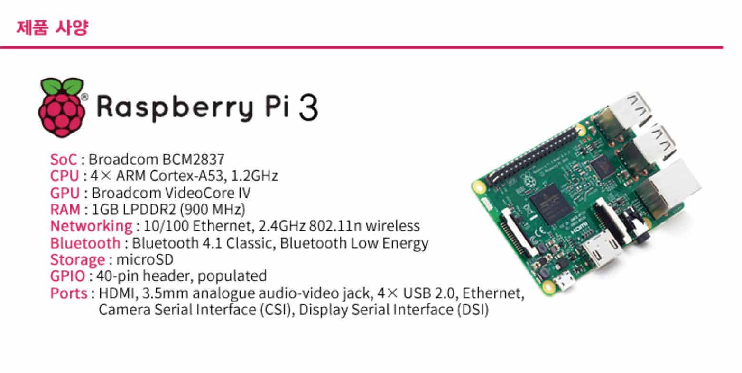
개발 환경 (1)

Slide 24
개발 환경 (2)
※ Smombie Github
▶ https://github.com/jkan0405/SmombieProject.git
※ 팀원별 GitHub ID
▶ 팀장 : 정웅
☞ ID : JWoong2
▶ 팀원 : 김범수
☞ ID : jkan0405

Slide 25



데모 환경 설계

Slide 26
개발 방법
※ Application
▶ Java 기반 IDE(eclipse)를 사용
소켓 프로그래밍 및 영상처리 알고리즘 구현
▶ Android Studio를 이용하여 Android App 구현
※ Raspberry Pi 3
▶ Pi 카메라 모듈을 이용한 영상 데이터 수집
▶ 수집된 영상 데이터를 서버로 송신
※ Server
▶ GPU를 탑재한 스마트 서버 구축
▶ OpenCV 라이브러리를 이용한 거리 측정 알고리즘 구현
▶ 위험 상황 발생 시 사용자의 App으로 신호 송신

Slide 27
업무 분담
 | 정웅 | 김범수
자료수집 | 라즈베리파이 보드 및 모듈 조사 거리측정 알고리즘 조사 | 장애물 인식 알고리즘 조사 라즈베리파이 모듈 조사
설계 | 하드웨어 모듈 연동 | 영상처리 및 서버 설계 영상 송수신
구현 | 하드웨어 스마트폰 연동 하드웨어 서버 통신 | 장애물 인식 알고리즘 개발
테스트 | 하드웨어 작동 / 제어 테스트 서버 작동 테스트 통합 테스트 / 유지보수 | 하드웨어 작동 / 제어 테스트 서버 작동 테스트 통합 테스트 / 유지보수

Slide 28
종합설계 수행일정
추진일정 | 추진사항 | 12월 | 1월 | 2월 | 3월 | 4월 | 5월 | 6월 | 7~9월
 | 통신 자료 조사
 | 물체 인식 영상처리 조사
 | 거리 감지 알고리즘 조사
 | 센서의 거리감지 및 안드로이드와 통신구현
 | 카메라의 물체 인식 영상처리 구현
 | 단위 테스트
 | 통합 테스트
 | 테스트 및 유지보수

Slide 29
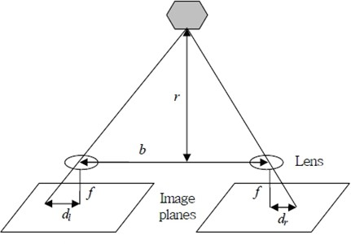
http://cilab.knu.ac.kr/research/Vision/matching.htm
거리측정 알고리즘
스테레오 정합
b ·f dl + dr
x =

Slide 30
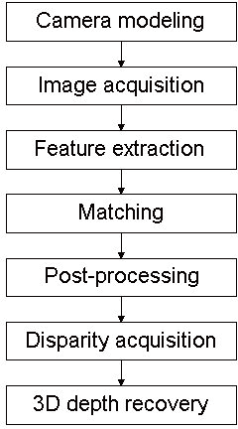
http://cilab.knu.ac.kr/research/Vision/matching.htm
거리측정 알고리즘
스테레오 정합
해결 사항
영상에 적절한 특징 추출
추출된 특징에 따른 정합 전략
정합 창틀의 크기 결정
폐색(occlusion)과 변이 경계선 영역 처리
오정합을 줄이고 일관성 있는 결과를 얻기 위한 이완 처리
복잡한 내삽 및 외삽 과정 (특징 기반)

Slide 31
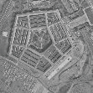
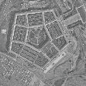
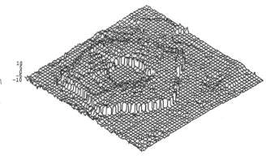
http://cilab.knu.ac.kr/research/Vision/matching.htm
거리측정 알고리즘
스테레오 정합
실험영상 (pentagon)
(좌)
(우)
(결과)

Slide 32
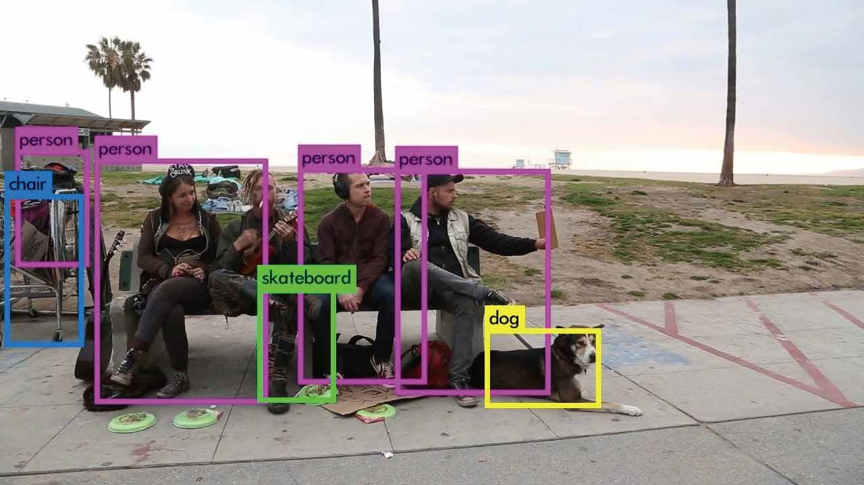
http://blog.daum.net/sotongman/10
사물인식 알고리즘
YOLO (You Only Look Once) 알고리즘

Slide 33
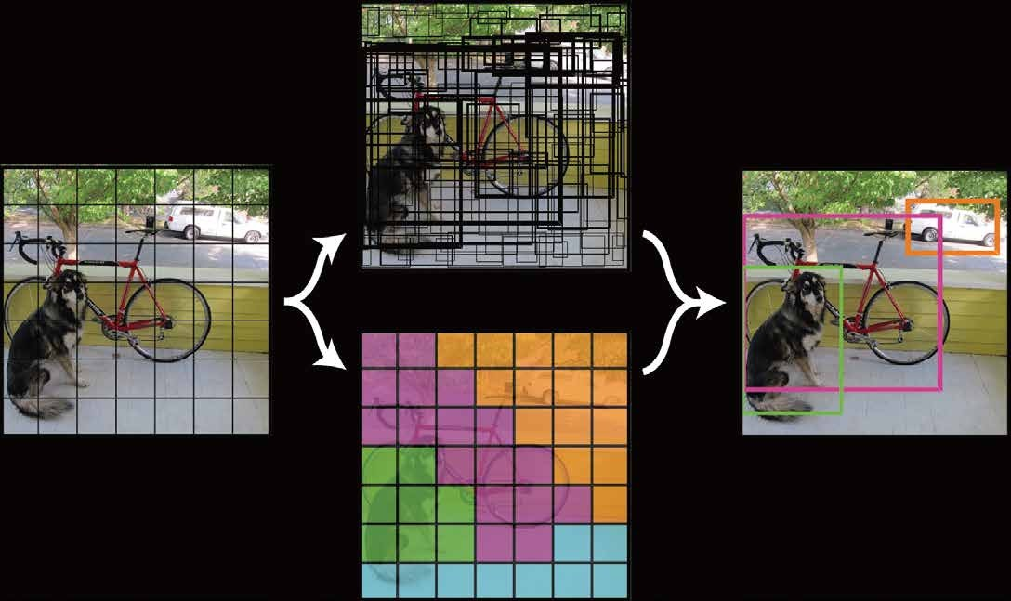
http://blog.daum.net/sotongman/10
사물인식 알고리즘
YOLO (You Only Look Once) 알고리즘

Slide 34
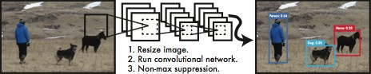
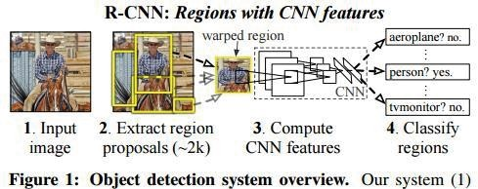
http://martin.pixelstairs.com/51
사물인식 알고리즘
YOLO (You Only Look Once) 알고리즘

Slide 35
참고문헌
http://it.chosun.com/news/article.html?no=2840869
http://blog.daum.net/sotongman/10
http://martin.pixelstairs.com/51
http://cilab.knu.ac.kr/research/Vision/matching.htm
http://news.joins.com/article/21560758
http://s-space.snu.ac.kr/bitstream/10371/123062/1/000000018306.pdf
참고문헌
참고영상
https://www.youtube.com/watch?v=tvJ7cfcW5rA

